Slide 1


Минобрнауки России
федеральное государственное бюджетное образовательное учреждение высшего образования Санкт-Петербургский государственный технологический институт (технический университет)
Направление подготовки: 09.03.01 «Информатика и вычислительная техника»
Направленность образовательной программы «Системы автоматизированного проектирования»
Факультет информационных технологий и управления
Кафедра систем автоматизированного проектирования и управления
ВЫПУСКНАЯ КВАЛИФИКАЦИОННАЯ РАБОТА
БАКАЛАВРА
«Программный комплекс для управления маршрутизацией складского оборудования»
Обучающийся | Студент гр. 494 Казанцев Александр Михайлович
Руководитель | Доцент, канд. техн. наук Плонский Владимир Юрьевич
Работа выполнена в рамках прикладной НИР “Информационное и
алгоритмическое обеспечение для управления бережливыми производствами”
Санкт-Петербург 2023

Slide 2
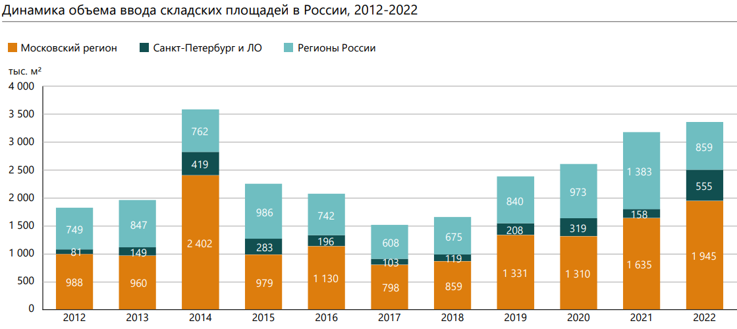

АКТУАЛЬНОСТЬ РАБОТЫ
Виды погрузочно-разгрузочных работ на складах:
механизированное перемещение стандартных паллет;
выгрузка автокраном;
ручной разбор;
перемещение мелкоштучных грузов;
такелажные работы на ограниченном пространстве;
работа с негабаритными и тяжелыми грузами.
Программный комплекс для управления маршрутизацией складского оборудования

Slide 3

ЦЕЛЬ И ЗАДАЧИ РАБОТЫ
Цель работы: разработка программного обеспечения для управления маршрутизацией транспортного погрузо-разгрузочного оборудования склада промышленного предприятия, предназначенной для решения задач оптимизации траектории движения оборудования в зависимости от текущей ситуации на складе, характеризующейся проводимыми логистическими операциями.
Задачи работы
Провести аналитической обзор характеристик складского оборудования, ситуаций, влияющих на маршрутизацию складского оборудования.
Составить информационное описание процедуры маршрутизации складского оборудования и выполнить постановку задачи управления маршрутизацией складского оборудования.
Разработать интерфейсы оператора складского оборудования, проектировщика помещений и администратора приложения.
Разработать алгоритм формирования наикратчайших траекторий движения складского оборудования на основе волнового алгоритма.
Разработать информационное обеспечение программного комплекса для управления маршрутизацией складского оборудования.
Тестирование программного продукта на примере одноуровневого склада металлопроката.
Программный комплекс для управления маршрутизацией складского оборудования

Slide 4
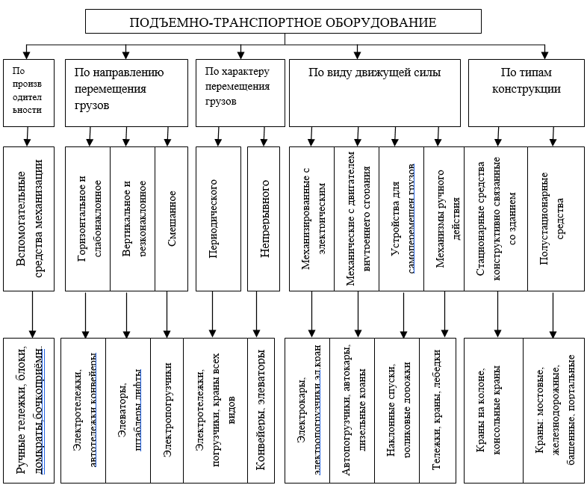
Классификация подъемно-транспортного оборудования по основным характеристикам
Программный комплекс для управления маршрутизацией складского оборудования

Slide 5
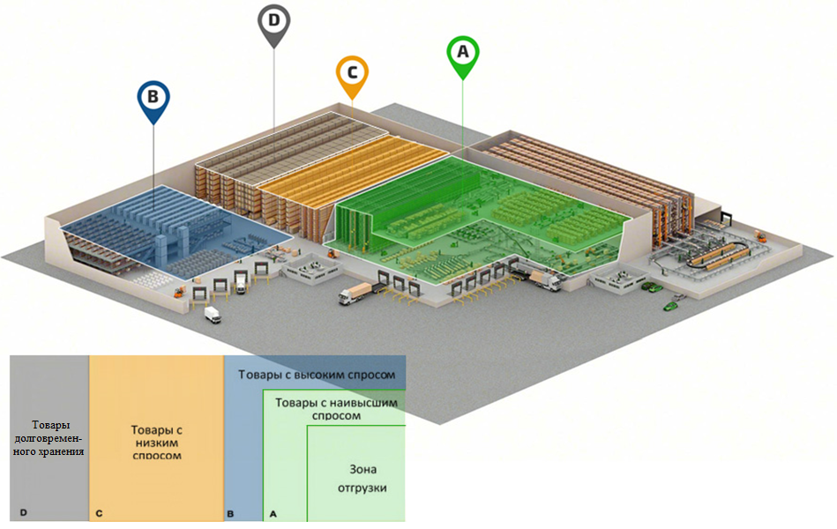
Зонирование хранимой продукции на складах
Программный комплекс для управления маршрутизацией складского оборудования

Slide 6
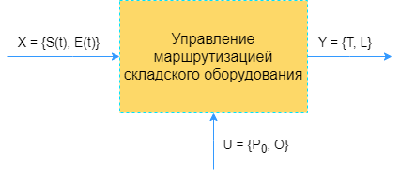
ИНФОРМАЦИОННОЕ ОПИСАНИЕ. ПОСТАНОВКА ЗАДАЧИ ОПТИМИЗАЦИИ
Найти наикратчайший маршрут движения T для выбранного складского оборудования с номером P₀ с учетом текущей ситуации на складе S(t) и текущего состояния складского оборудования E(t), зависящих от времени t, для выполнения складской операции O:
L(O, S(t), E(t), P₀) → min.
Программный комплекс для управления маршрутизацией складского оборудования

Slide 7
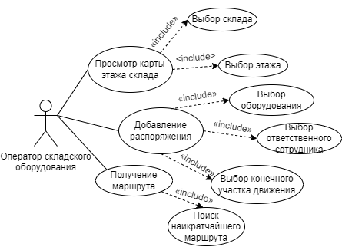
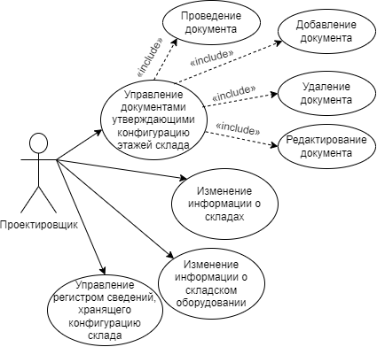
СТРУКТУРЫ ИНТЕРФЕЙСОВ ПОЛЬЗОВАТЕЛЕЙ
Программный комплекс для управления маршрутизацией складского оборудования

Slide 8
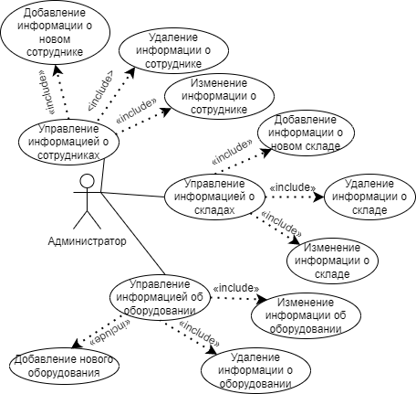
СТРУКТУРЫ ИНТЕРФЕЙСОВ ПОЛЬЗОВАТЕЛЕЙ
Программный комплекс для управления маршрутизацией складского оборудования

Slide 9
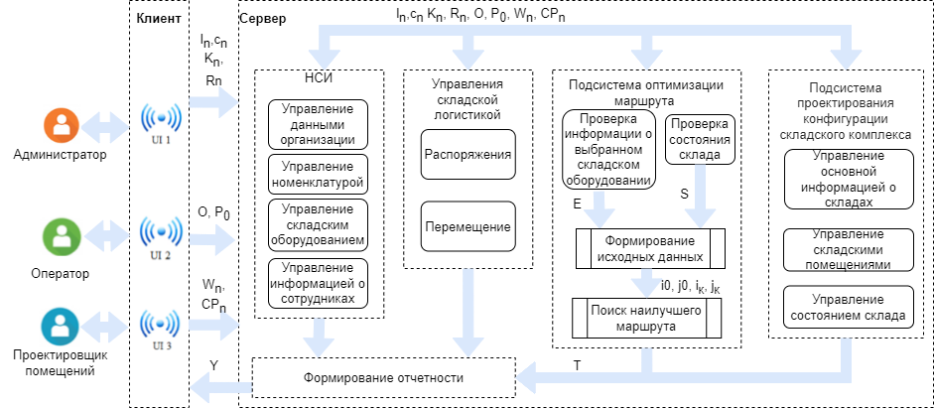
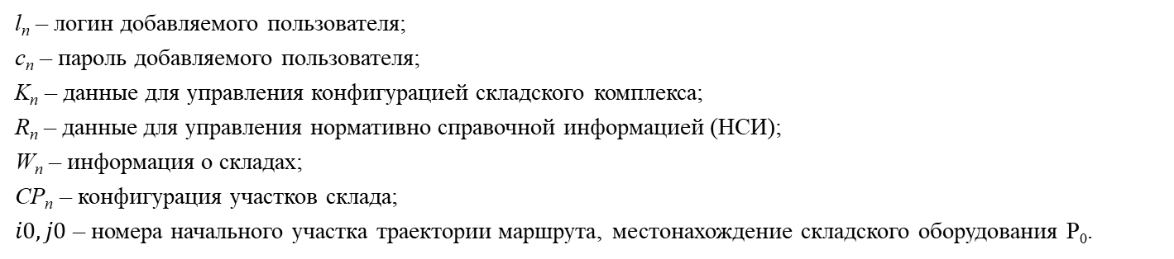
ФУНКЦИОНАЛЬНАЯ СТРУКТУРА ПРОГРАММНОГО КОМПЛЕКСА ДЛЯ УПРАВЛЕНИЯ МАРШРУТИЗАЦИЕЙ СКЛАДСКОГО ОБОРУДОВАНИЯ
l_{n} – логин добавляемого пользователя;
c_{n} – пароль добавляемого пользователя;
K_{n} – данные для управления конфигурацией складского комплекса;
R_{n} – данные для управления нормативно справочной информацией (НСИ);
W_{n} – информация о складах;
CP_{n} – конфигурация участков склада;
$i0, j0$ – номера начального участка траектории маршрута, местонахождение складского оборудования P₀.
Программный комплекс для управления маршрутизацией складского оборудования

Slide 10
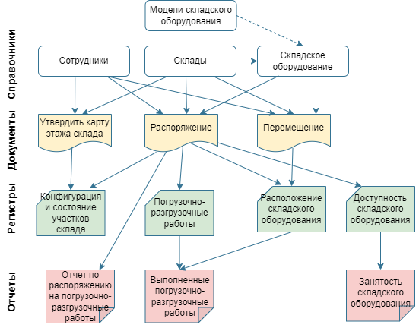
СХЕМА ВЗАИМОДЕЙСТВИЯ ОБЪЕКТОВ КОНФИГУРАЦИИ
Программный комплекс для управления маршрутизацией складского оборудования

Slide 11
СОСТАВ ОБЪЕКТОВ КОНФИГУРАЦИИ
Состав справочников и документов
Название справочника/ документа | Реквизиты | Табличные части
Склады | Геолокация – тип реквизита строка длина 70 символов; Описание (назначение склада) – тип реквизита строка, допустимая длинна была выбрана переменная, и для ее ввода был выбран многострочный режим; Количество участков по длине – тип число длина 10, точность 0, неотрицательное; Количество участков по ширине – тип число длина 10, точность 0, неотрицательное | –
Складское оборудование | Склад – Тип (СправочникСсылка. Склады); Марка оборудования – тип реквизита строка длина 30 символов | –
Сотрудники | Дата рождения – тип дата, состав – дата; Склад – Тип (СправочникСсылка. Склады); ФИО – тип реквизита строка длина 70 символов | –
Утвердить карту этажа склада | Склад – Тип (СправочникСсылка. Склады); Ответственный сотрудник – Тип (СправочникСсылка. Сотрудники) | Таблица “Карта состояний этажа” с реквизитами: X – тип число длина 10, точность 0, неотрицательное; Y – тип число длина 10, точность 0, неотрицательное; Тип ячейки – Тип (ПеречислениеСсылка.ТипыЯчеекСклада)
Передвижение | Склад – Тип (СправочникСсылка. Склады); Оборудование – Тип (СправочникСсылка. СкладскоеОборудование); Ответственный сотрудник – Тип (СправочникСсылка. Сотрудники) Конечный участок по длине – тип число длина 10, точность 0, неотрицательное; Конечный участок по ширине – тип число длина 10, точность 0, неотрицательное | –
Распоряжение | Склад – Тип (СправочникСсылка. Склады); Оборудование – Тип (СправочникСсылка. СкладскоеОборудование); Ответственный сотрудник – Тип (СправочникСсылка. Сотрудники); Начало погрузочно-разгрузочных работ – тип дата, состав даты – дата и время; Длительность погрузочно-разгрузочных работ – тип дата, состав даты – время | –
Программный комплекс для управления маршрутизацией складского оборудования

Slide 12
СОСТАВ ОБЪЕКТОВ КОНФИГУРАЦИИ
Состав регистров сведений
Название регистра сведений | Измерения | Ресурсы | Реквизиты
Конфигурация склада | Склад – Тип (СправочникСсылка.Склады); X – тип число длина 10, точность 0, неотрицательное; Y – тип число длина 10, точность 0, неотрицательное | Тип ячейки – Тип (ПеречислениеСсылка.ТипыЯчеекСклада) | –
Расположение складского оборудования | Складское оборудование – Тип (СправочникСсылка.СкладскоеОборудование) | X – тип число длина 10, точность 0, неотрицательное; Y – тип число длина 10, точность 0, неотрицательное; | –
Погрузочно-разгрузочные работы | Склад – Тип (СправочникСсылка.Склады); X – тип число длина 10, точность 0, неотрицательное; Y – тип число длина 10, точность 0, неотрицательное; Начало погрузочно-разгрузочных работ – тип дата, состав даты – дата и время; Длительность погрузочно-разгрузочных работ – тип дата, состав даты – время | Состояние работы – Тип (ПеречислениеСсылка.СостоянияПогрузочноРазгрузочныхРабот) | –
Доступность складского оборудования | Складское оборудование – Тип (СправочникСсылка.СкладскоеОборудование) | Состояние – Тип (ПеречислениеСсылка.ПеречислениеСсылка.СостояниеСкладскогоОборудования) | Склад – Тип (СправочникСсылка.Склады)
Программный комплекс для управления маршрутизацией складского оборудования

Slide 13
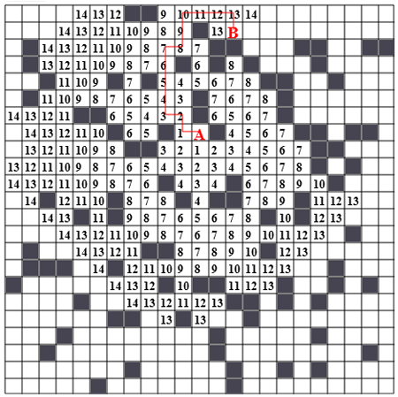
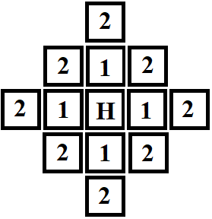
ВОЛНОВОЙ АЛГОРИТМ ТРАССИРОВКИ
Волновой алгоритм (алгоритма Ли):
Из начального элемента распространяется в 4-х направлениях волна. Элемент в который пришла волна образует фронт волны. Каждый элемент первого фронта волны является источником вторичной волны. Элементы второго фронта волны генерируют волну третьего фронта и т.д.
Процесс продолжается до тех пор пока не будет достигнут конечный элемент или пока не будут заполнены все доступные участки.
Программный комплекс для управления маршрутизацией складского оборудования

Slide 14
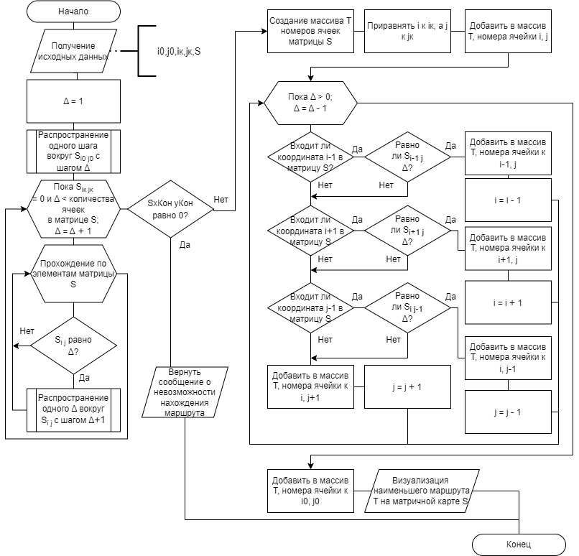
АЛГОРИТМ МАРШРУТИЗАЦИИ СКЛАДСКОГО ОБОРУДОВАНИЯ
Программный комплекс для управления маршрутизацией складского оборудования

Slide 15
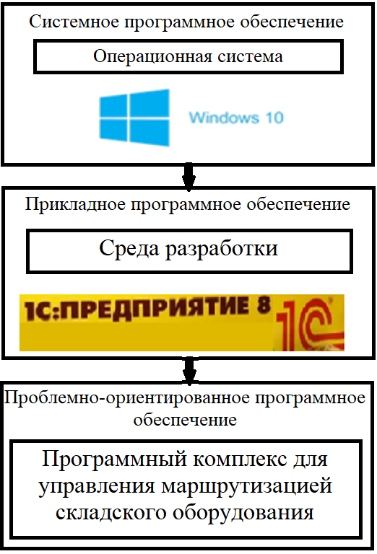
ТРЕХУРОВНЕВАЯ СТРУКТУРА ПРОГРАММНОГО ОБЕСПЕЧЕНИЯ
Программный комплекс для управления маршрутизацией складского оборудования

Slide 16
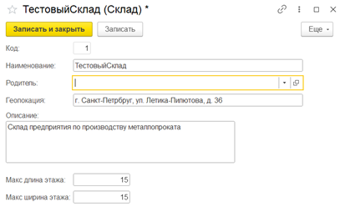
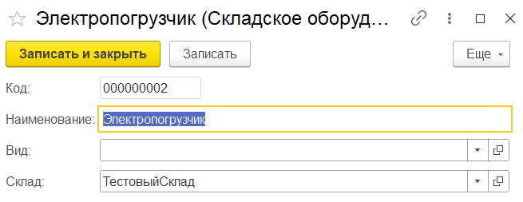
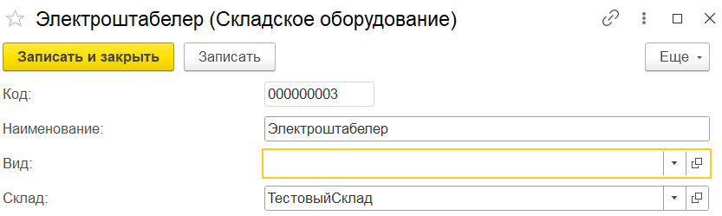
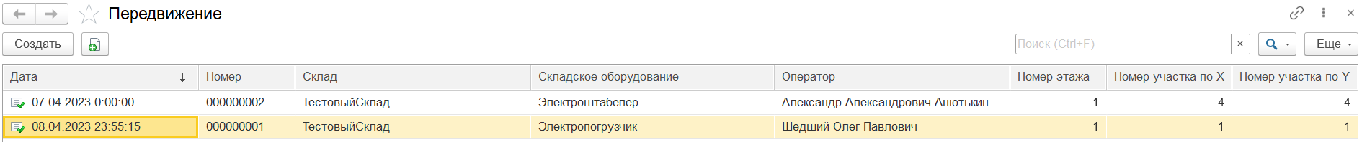
ИСХОДНЫЕ ДАННЫЕ ДЛЯ ТЕСТИРОВАНИЯ ПРОГРАММНОГО КОМПЛЕКСА
Программный комплекс для управления маршрутизацией складского оборудования

Slide 17
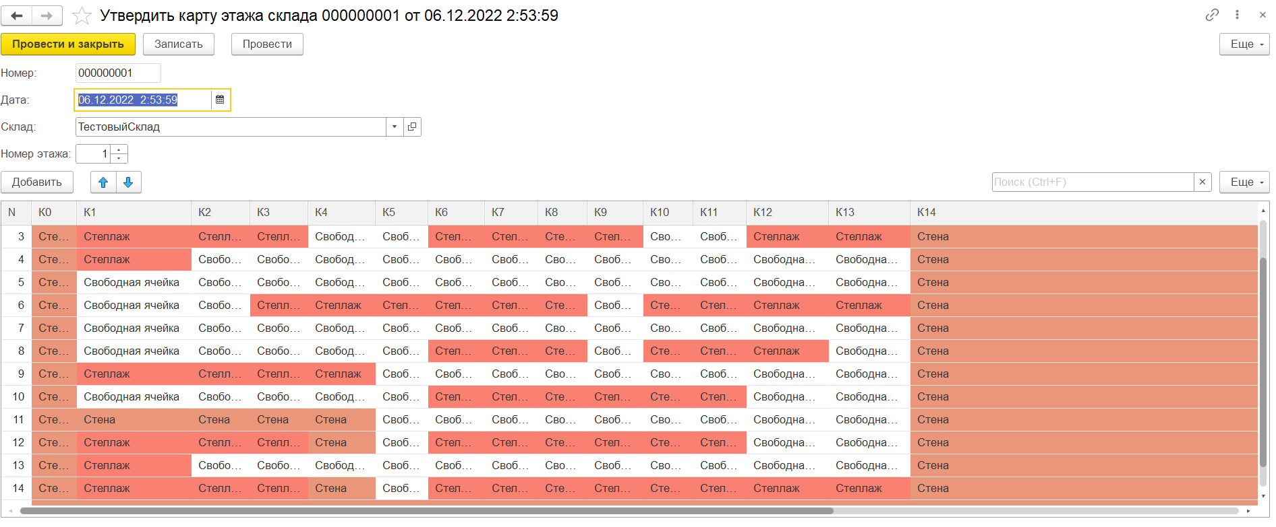
ИСХОДНЫЕ ДАННЫЕ ДЛЯ ТЕСТИРОВАНИЯ ПРОГРАММНОГО КОМПЛЕКСА
Программный комплекс для управления маршрутизацией складского оборудования

Slide 18
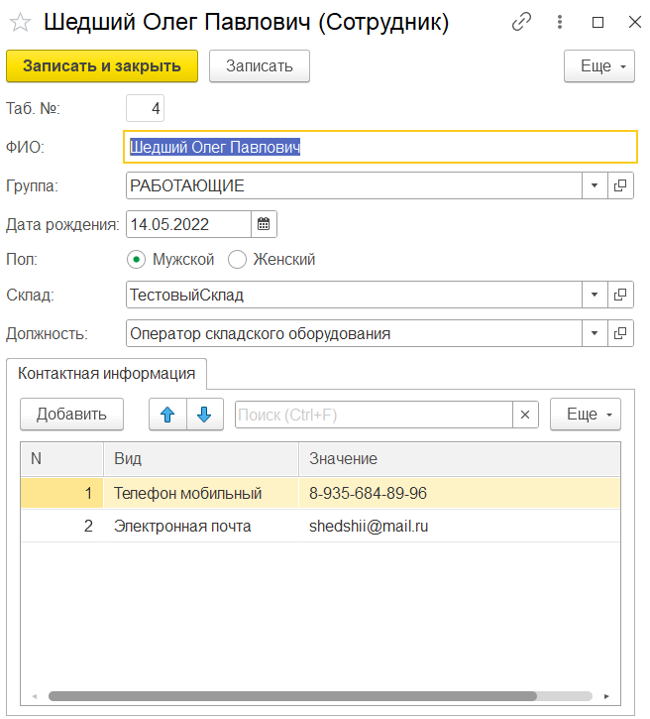
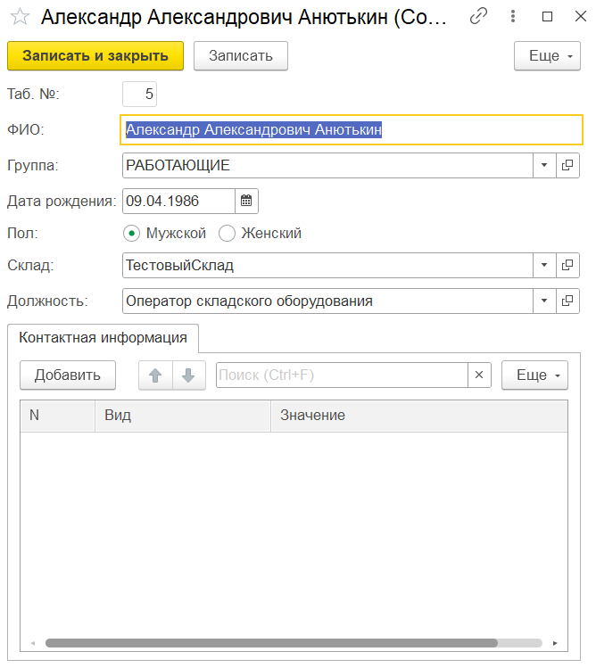
ИСХОДНЫЕ ДАННЫЕ ДЛЯ ТЕСТИРОВАНИЯ ПРОГРАММНОГО КОМПЛЕКСА
Программный комплекс для управления маршрутизацией складского оборудования

Slide 19
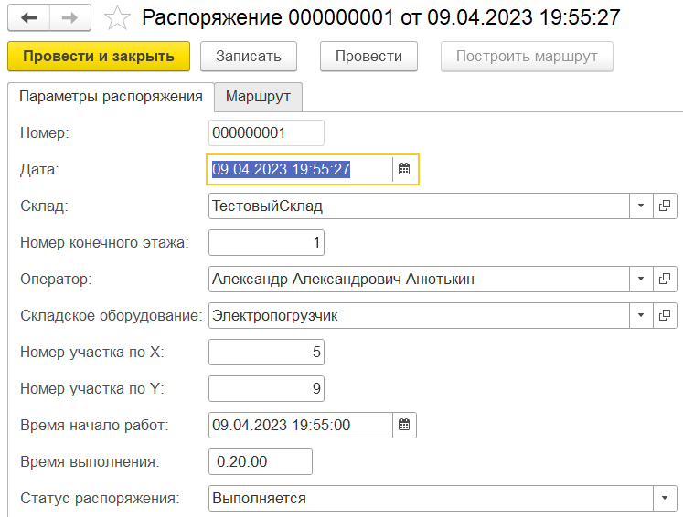
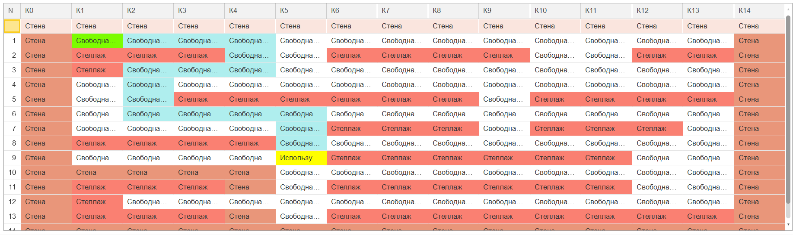
РЕЗУЛЬТАТЫ ТЕСТИРОВАНИЯ ПРОГРАММНОГО КОМПЛЕКСА
Программный комплекс для управления маршрутизацией складского оборудования

Slide 20
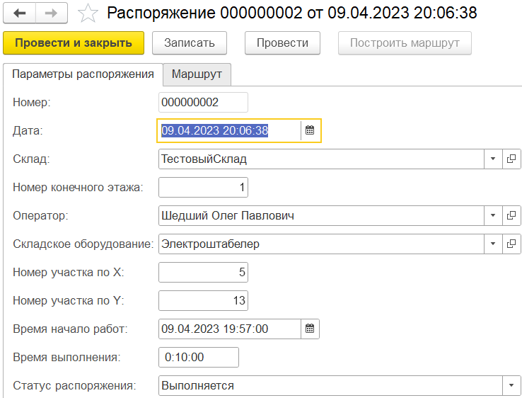
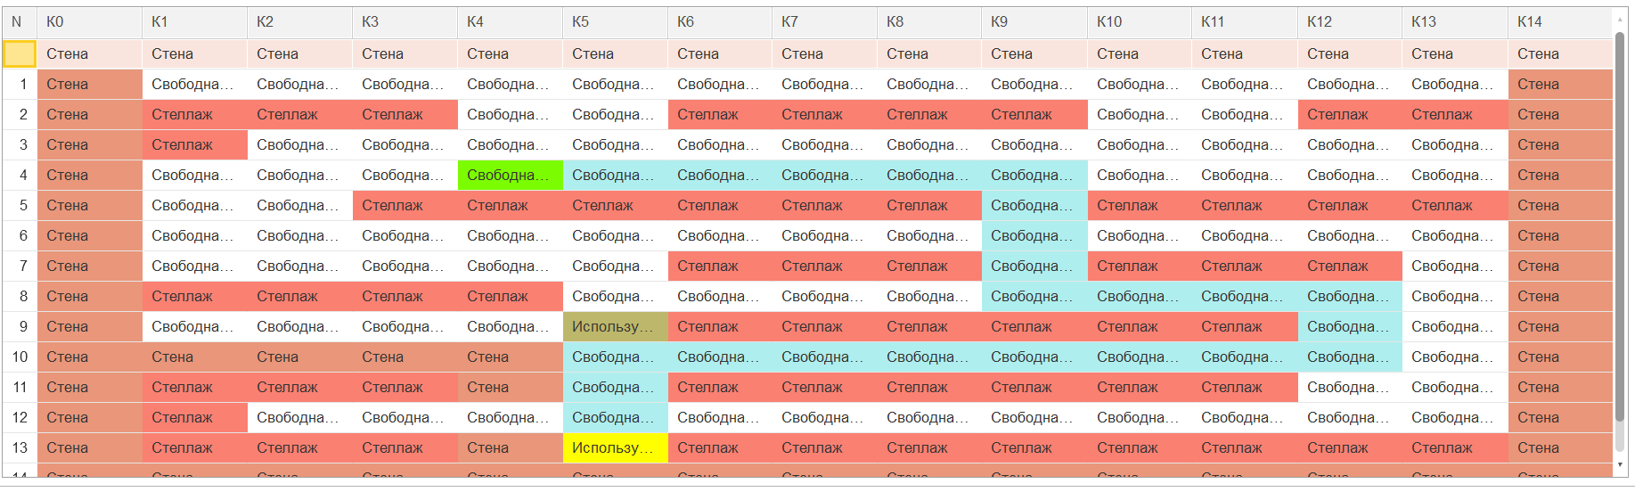
РЕЗУЛЬТАТЫ ТЕСТИРОВАНИЯ ПРОГРАММНОГО КОМПЛЕКСА
Программный комплекс для управления маршрутизацией складского оборудования

Slide 21
ХАРАКТЕРИСТИКИ ПРОГРАММНОГО И АПАРАТНОГО ОБЕСПЕЧЕНИЙ
Показатель | Значение
Тип ЭВМ | Персональный компьютер
Тактовая частота процессора, ГГц | 2,5
Объём оперативной памяти, ГБ | 2
Объём внешней памяти, ГБ | 32
Состав и характеристика периферийных устройств ЭВМ | Клавиатура, мышь, монитор с диагональю 24′′ и разрешением 1920×1080 точек
Операционная система | Windows 10
Прикладное программное обеспечение | 1С:Предприятие 8.3
Показатель | Значение, единица измерения
Среда разработки | Корпоративная информационная система 1С:Предприятие 8.3.20
Язык программирования | Встроенный язык программирования 1С:Предприятие
Количество общих модулей | 1
Количество справочников | 4
Количество документов | 3
Количество перечислений | 3
Количество регистров сведений | 4
Количество обработок | 2
Общее количество функций/процедур | 17
Объем программы | 207 КБ
Программный комплекс для управления маршрутизацией складского оборудования

Slide 22
ХАРАКТЕРИСТИКИ ПРОГРАММНОГО И АПАРАТНОГО ОБЕСПЕЧЕНИЙ
Показатель | Значение
Тип ЭВМ | Персональный компьютер
Тактовая частота процессора, ГГц | 2,5
Объём оперативной памяти, ГБ | 2
Объём внешней памяти, ГБ | 32
Состав и характеристика периферийных устройств ЭВМ | Клавиатура, мышь, монитор с диагональю 24′′ и разрешением 1920×1080 точек
Операционная система | Windows 10
Прикладное программное обеспечение | 1С:Предприятие 8.3
Показатель | Значение, единица измерения
Среда разработки | Корпоративная информационная система 1С:Предприятие 8.3.20
Язык программирования | Встроенный язык программирования 1С:Предприятие
Количество общих модулей | 1
Количество справочников | 4
Количество документов | 3
Количество перечислений | 3
Количество регистров сведений | 4
Количество обработок | 2
Общее количество функций/процедур | 17
Объем программы | 207 КБ
Программный комплекс для управления маршрутизацией складского оборудования

Slide 23
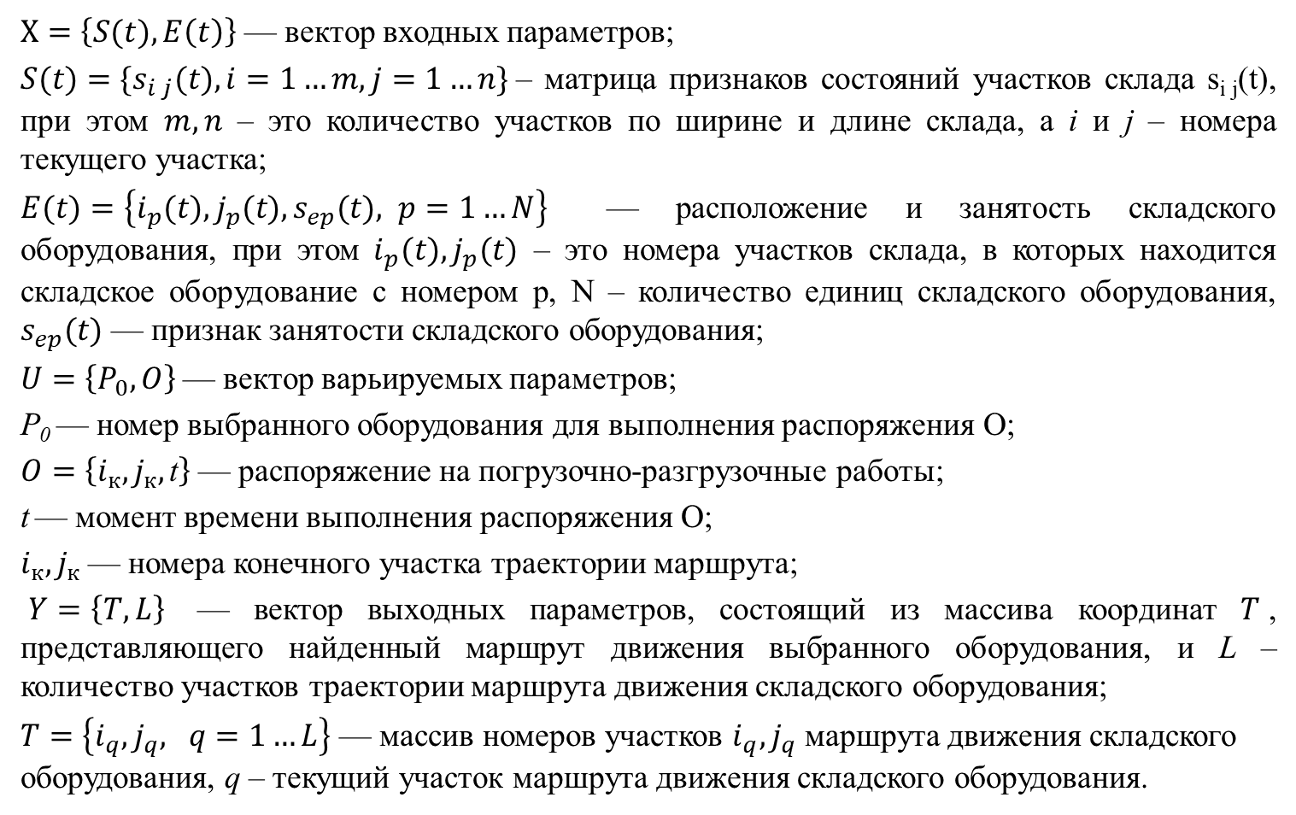
УСЛОВНЫЕ ОБОЗНАЧЕНИЯ
$X=\left\{S(t), E\left(t\right)\right\}$ — вектор входных параметров;
${S(t)=\{s}_{i j}(t), i=1…m, j=1…n\}$– матрица признаков состояний участков склада s_{i j}(t), при этом $m, n$ – это количество участков по ширине и длине склада, а i и j – номера текущего участка;
$E(t)=\left\{i_{p}(t), j_{p}(t), s_{ep}(t), p=1…N\right\}$ — расположение и занятость складского оборудования, при этом $i_{p}(t), j_{p}(t)$ – это номера участков склада, в которых находится складское оборудование с номером p, N – количество единиц складского оборудования, $s_{ep}(t)$ — признак занятости складского оборудования;
$U=\left\{P_{0}, O\right\}$ — вектор варьируемых параметров;
P₀ — номер выбранного оборудования для выполнения распоряжения O;
$O=\left\{i_{к}, j_{к},\text{t}\right\}$ — распоряжение на погрузочно-разгрузочные работы;
t — момент времени выполнения распоряжения O;
$i_{к}, j_{к}$ — номера конечного участка траектории маршрута;
$Y=\left\{T, L\right\}$ — вектор выходных параметров, состоящий из массива координат $T$, представляющего найденный маршрут движения выбранного оборудования, и L – количество участков траектории маршрута движения складского оборудования;
$T=\left\{i_{q}, j_{q}, q=1…L\right\}$ — массив номеров участков $i_{q}, j_{q}$ маршрута движения складского оборудования, q – текущий участок маршрута движения складского оборудования.
Программный комплекс для управления маршрутизацией складского оборудования

Slide 24

ВЫВОДЫ ПО РАБОТЕ
РАБОТА по задачам | РЕЗУЛЬТАТ
Проведён аналитической обзор характеристик складского оборудования, ситуаций, влияющих на маршрутизацию складского оборудования | Выставлены требования к алгоритму поиска пути, на основании которых выбран волновой алгоритм в качестве алгоритма маршрутизации складского оборудования
Составлено информационное описание процедуры управления маршрутизацией складского оборудования | Постановка задачи управления маршрутизацией складского оборудования
Разработана структура и определены характеристика интерфейсов всех категорий пользователей | Функциональная структура программного комплекса для управления маршрутизацией складского оборудования
Разработана структура информационного обеспечения для платформы 1С:Предприятие 8.3 | Конфигурация прикладного решения (состав объектов метаданных)
Разработан алгоритм маршрутизации складского оборудования на основе волнового алгоритма | Модуль в 1С:Предприятие 8.3 осуществляющий поиск наилучших маршрутов для складского оборудования
Выполнено тестирование программного комплекса для управления маршрутизацией складского оборудования на примере одноуровневого склада по производству металлопроката | Подтверждена работоспособность информационного и программного обеспечения программного комплекса
Программный комплекс для управления маршрутизацией складского оборудования

Slide 25

ПУБЛИКАЦИИ
Казанцев, А. М. Функциональная структура программного комплекса для маршрутизации складского оборудования / А. М. Казанцев // Материалы XIII научной конференции “Традиции и Инновации”, посвященной 194-й годовщине образования СПбГТИ(ТУ). – Санкт-Петербург : Изд-во СПбГТИ(ТУ), 2022. – С. 208.
Казанцев, А. М. Информационное обеспечение программного комплекса для маршрутизации складского оборудования / А. М. Казанцев, В. Ю. Плонский // Материалы XIII научно-технической конференции “Неделя науки-2023”. – Санкт-Петербург : Изд-во СПбГТИ(ТУ), – 2023. – С. 320.
Казанцев, А. М. Алгоритм формирования оптимальной траектории движения складского оборудования / А. М. Казанцев // Материалы XIII научно-технической конференции “Неделя науки-2023” ). – Санкт-Петербург : Изд-во СПбГТИ(ТУ), 2023. – С. 319.
Программный комплекс для управления маршрутизацией складского оборудования

Slide 26

Благодарю за внимание!
Студент группы 494
кафедры САПРиУ
Казанцев Александр Михайлович
E-mail: sahsaw7@gmail.com
Программный комплекс для управления маршрутизацией складского оборудования

